Slide 1
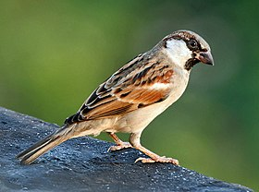
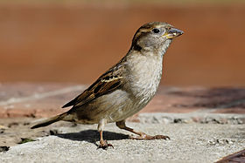
Escola Básica da Quelha
Concelho: Stº Tirso
Nome vulgar: Pardal
Foto da espécie
Nome científico:Passer domesticus
Estatuto de conservação: Pouco preocupante
Alimentação: Insetos e larvas
Distribuição Geográfica: vive em todo o território de Portugal
Curiosidades: Estas aves são muito sociais ,formando pequenos grupos mesmo durante a época de reprodução.
Foto da espécie

Slide 2
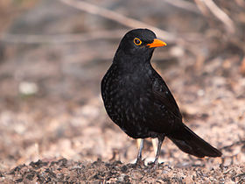
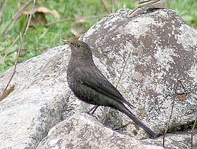
Escola Básica da Quelha
Concelho: Stº Tirso
Nome vulgar: Melro
Foto da espécie
Nome científico: Turdus merula
Estatuto de conservação: Pouco preocupante
Alimentação: Insetos e larvas
Distribuição Geográfica: vive em todo o território de Portugal
Curiosidades: Existem numerosas referências literárias e culturais ao melro-preto, frequentemente relacionadas com o canto melodioso dos machos. O melro-preto é ave nacional da Suécia .
Foto da espécie

Slide 3
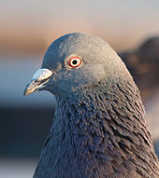
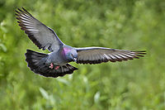
Escola Básica da Quelha
Concelho: Stº Tirso
Nome vulgar: Pombo domestico
Nome científico: Columba livia
Estatuto de conservação: Pouco preocupante
Alimentação: Alimentam-se de grãos e sementes em grupos nos campos .Nas cidades existem em abundancia alimentando-se dos detritos deixados pelo seres humanos
Distribuição Geográfica: Vive em todo o território de Portugal.
Curiosidades :Alguns pombos-correio serviram e desempenharam papéis importantes durante tempos de guerra, sendo que muitos chegaram a receber prêmios e medalhas por terem feitos serviços que ajudaram a salvar centenas de vidas humanas.

